Slide 1
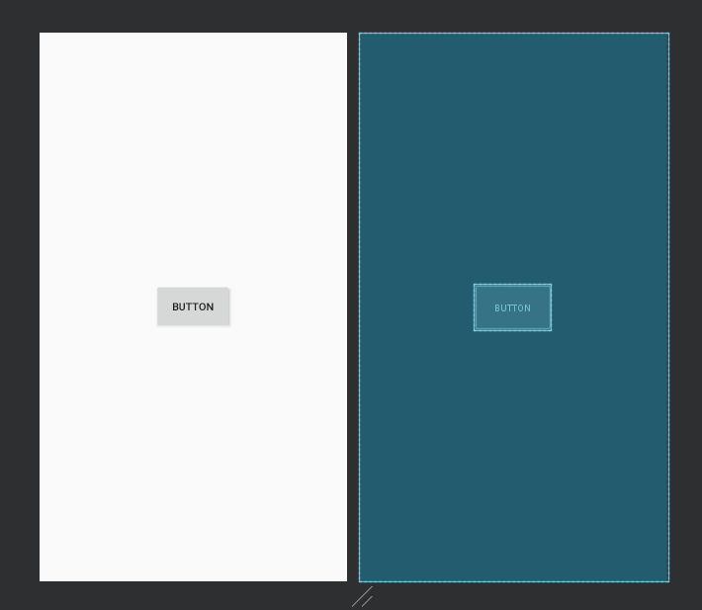
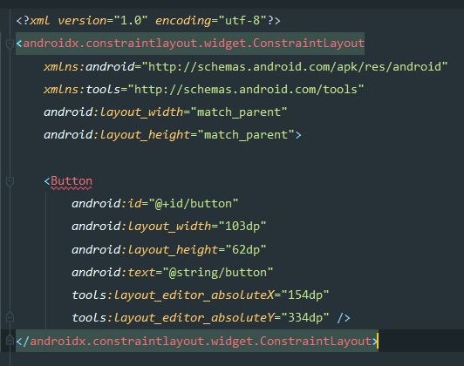
위젯 (Widget)
뷰 (View)

Slide 2
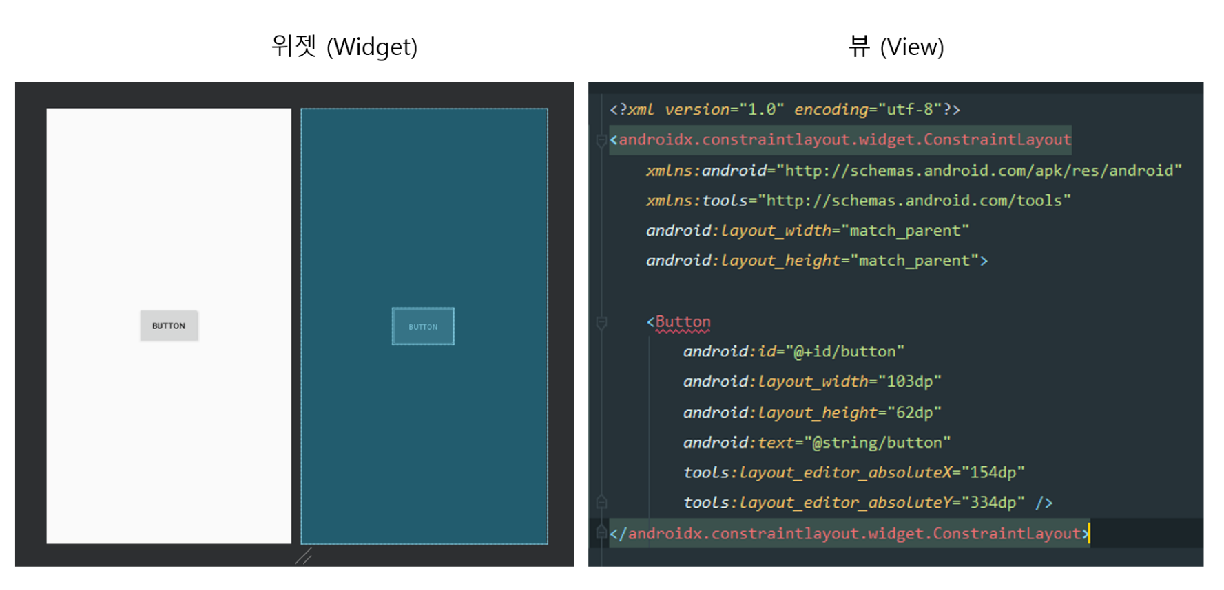

Slide 3
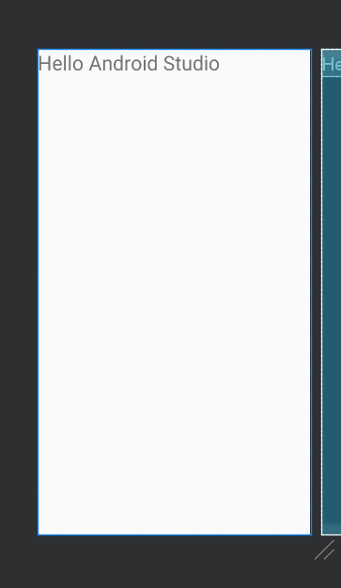
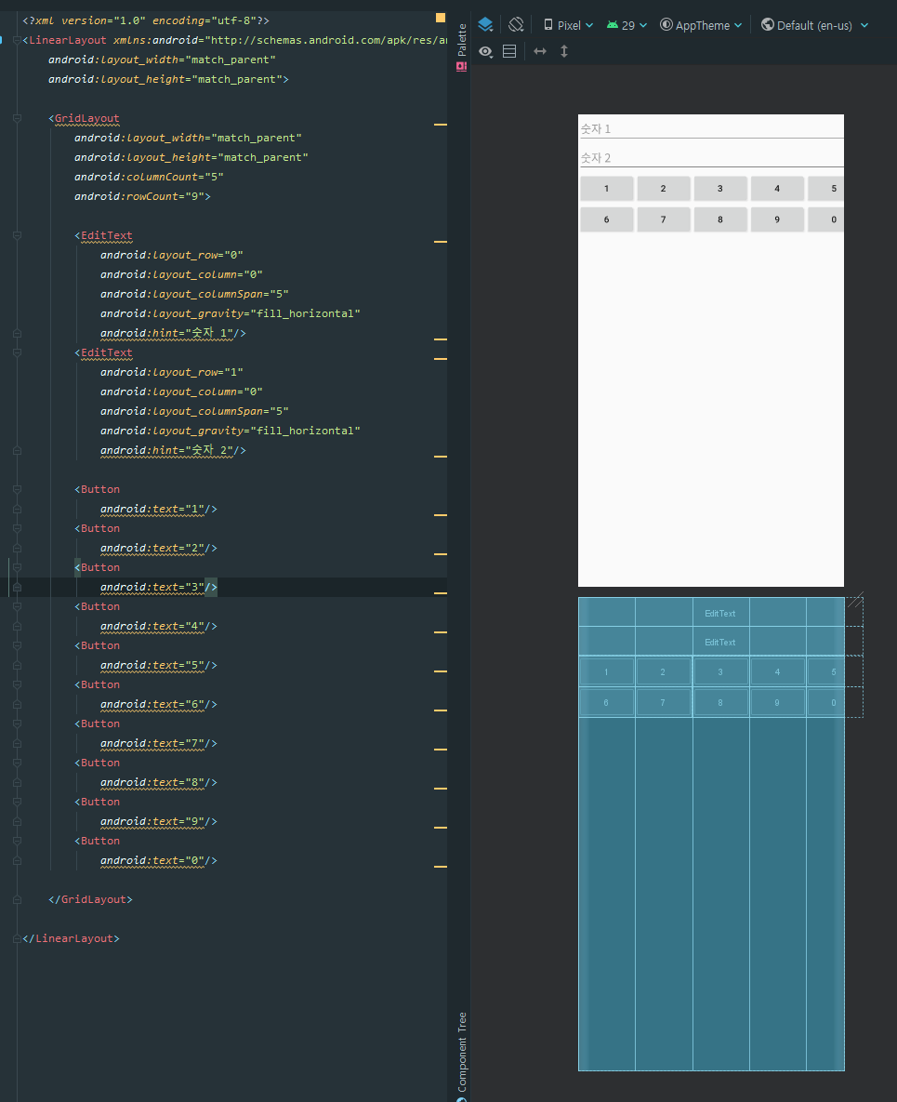
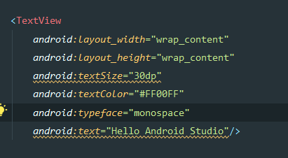

Slide 4


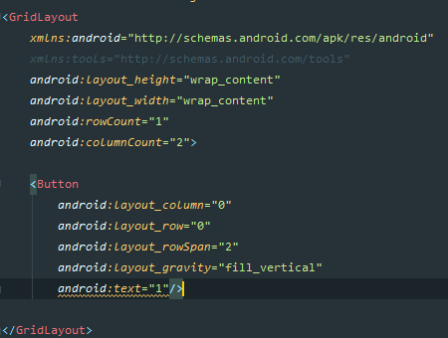
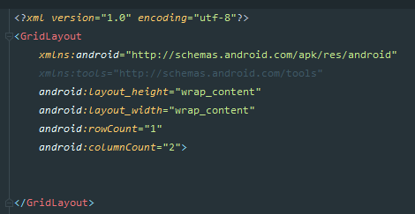

Slide 5
layout_centerHorizontal
layout_alignParentLeft
layout_alignParentRight
layout_alignParentTop
layout_centerInParent
layout_centerVertical
layout_alignParentBottom

Slide 6
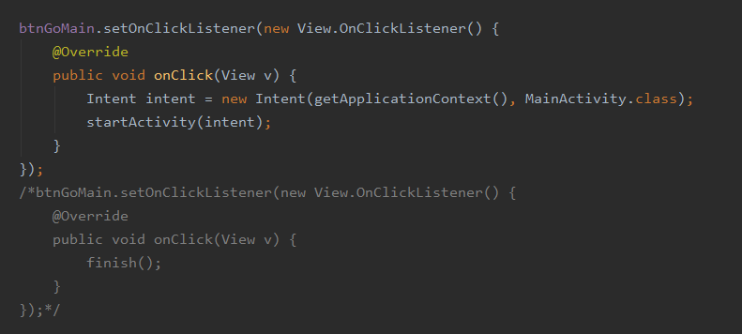
액티비티 새로 부를 때 intent 해서 원래 main으로 돌아가는거랑
Finish()해서 돌아가는거랑 차이점

Slide 7
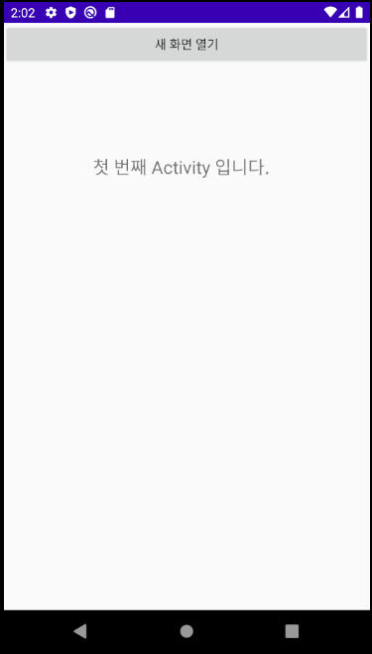
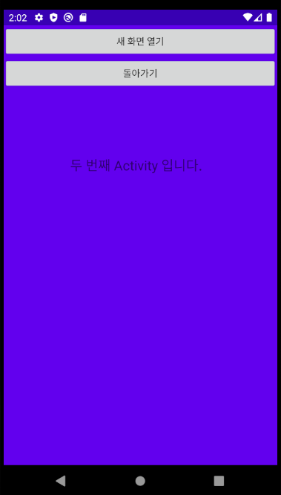

Slide 8
